Slide 1
ROZDZIELANIE, ROZPUSZCZANIE I ROZTWARZANIE SUBSTANCJI CHEMICZNYCH

Slide 2
Co to jest roztwór?
Roztwór – jednorodna mieszanina dwóch lub więcej związków chemicznych lub pierwiastków chemicznych.
Skład roztworów określa się przez podanie stężenia składników. W roztworach zwykle jeden ze związków chemicznych jest nazywany rozpuszczalnikiem, a drugi substancją rozpuszczaną.

Slide 3
Roztwory właściwe
Roztwory właściwe mogą występować we wszystkich trzech stanach skupienia: gazowym, ciekłym i stałym.
Roztworem właściwym jest np. powietrze, woda źródlana, i stopy niektórych metali.

Slide 4
Podział roztworów
Ze względu na wielkość cząstek roztwory dzielimy na:
Roztwory właściwe - cząstki substancji rozpuszczonej mają rozmiary mniejsze od 1 nm (10⁻⁹ m),
Koloidy, w których cząstki substancji mają średnicę 10⁻⁹ - 10⁻⁷ m,
Zawiesiny – średnica cząstek jest większa niż 10⁻⁷ m.

Slide 5
Klasyfikacja koloidów
ośrodek dyspersyjny | faza rozproszona | nazwa koloidu
gaz | gaz | nie istnieje
 | ciecz | aerozol
 | substancja stała | aerozol
ciecz | gaz | piana
 | ciecz | emulsja
 | substancja stała | zol
substancja stała | gaz | piana stała
 | ciecz | emulsja stała
 | substancja stała | zol stały

Slide 6
Koloidy
Typowy układ koloidalny (tak zwany koloid fazowy) składa się z dwóch faz:
fazy ciągłej, czyli substancji rozpraszającej, zwanej też ośrodkiem dyspersyjnym lub dyspergującym
fazy rozproszonej, czyli substancji zdyspergowanej w ośrodku dyspersyjnym i w nim nierozpuszczalnej

Slide 7
Podział roztworów ze względu na stan skupienia
Biorąc pod uwagę to kryterium wyróżniamy 3 rodzaje roztworów:
Roztwory gazowe
Roztwory cieczy w cieczy
Roztwory ciał stałych

Slide 8
Zol i żel
Zol - układ koloidalny w postaci cząstek koloidalnych rozproszonych w cieczy lub gazie. Wyróżnia się:
zole liofobowe – których cząstki koloidalne utrzymują się w stanie wielkiego rozdrobnienia dzięki utrzymującym się na ich powierzchni jednoimiennym ładunkom elektrycznym,
zole liofilowe – których cząstki koloidalne mają na swojej powierzchni warstwę zaadsorbowanych cząsteczek cieczy rozpraszającej.
Żel - szczególny rodzaj układu koloidalnego, będący efektem koagulacji zolu (przemiany pod wpływem wody i soli metali lekkich)

Slide 9
Metody rozdzielania mieszanin
Sączenie
Destylacja
Sedymentacja
Zlewanie
Krystalizacja
Adsorpcja
Chromatografia
Odparowywanie
Za pomocą rozdzielacza (wykorzystując rozwarstwianie roztworów
Za pomocą magnesu

Slide 10
Sączenie
Ma zastosowanie przy rozdzielaniu ciał stałych i cieczy.
Polega na przepuszczaniu substancji przez sączek o odpowiedniej wielkości tak, aby wszystkie drobiny ciała stałego pozostały na sączku, a ciecz przeszła do zbiornika (np. kolby).
Metoda ta jest metodą mało dokładną ale często wystarczającą przy rozdzielaniu substancji.

Slide 11
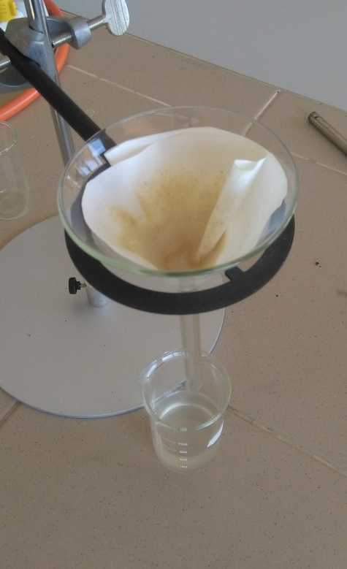
Sączenie
Do przeprowadzenia doświadczenia użyto roztworu mąki i wody.
Roztwór przed przeprowadzeniem doświadczenia
Sączenie roztworu
Oddzielone od siebie mąka i woda

Slide 12
Destylacja
Metoda rozdzielania substancji polegająca na wykorzystaniu różnic pomiędzy temperaturami wrzenia poszczególnych składników.
Stosowana jest do rozdzielania mieszanin ciekłych.
Polega na podgrzaniu w odpowiednim pojemniku rozdzielanej mieszaniny do temperatury wrzenia jednej z substancji (bardziej lotnej).
Para składnika bardziej lotnego jest następnie chłodzona (w chłodnicy) i skraplana do odpowiedniego pojemnika zwanego odbieralnikiem.
W przypadku destylacji mieszanin ciekłych np. ropy naftowej destylacje prowadzi się w odpowiednim przedziale temperatur. Otrzymany w ten sposób destylat nazywamy frakcją.

Slide 13
Destylacja
Aparatura do przeprowadzania destylacji

Slide 14
Sedymentacja
Proces wykorzystujący różnicę mas i rozmiarów poszczególnych drobin.
Polega na opadaniu cięższych składników mieszaniny na dno naczynia.
Stan początkowy
Stan po upływie dnia

Slide 15
Zlewanie
Jest to proces polegający na przelaniu klarownej cieczy znad osadu.

Slide 16
Krystalizacja
Metoda pozwalająca rozdzielać roztwory substancji stałych w cieczach.
Często stosowana do oczyszczenia substancji stałej poprzez rozpuszczenie jej w odpowiednim rozpuszczalniku a następnie przeprowadzenie krystalizacji poprzez częściowe zatężenie roztworu, oziębienie bądź wysolenie (dodanie innej substancji zmniejszającej rozpuszczalność substancji już zawartej w roztworze).

Slide 17
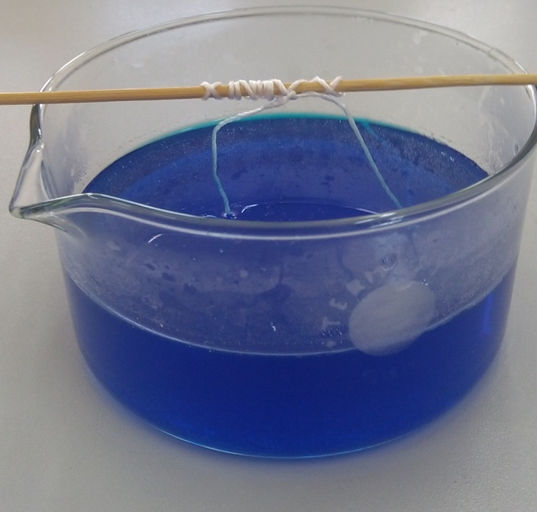
Krystalizacja
Do sporządzenia roztworu użyto siarczanu (VI) miedzi (II), który następnie rozpuszczono w wodzie i pozostawiono do ostygnięcia.
Wygląd roztworu tuż po rozpuszczeniu siarczanu (VI) miedzi (II) w gorącej wodzie

Slide 18
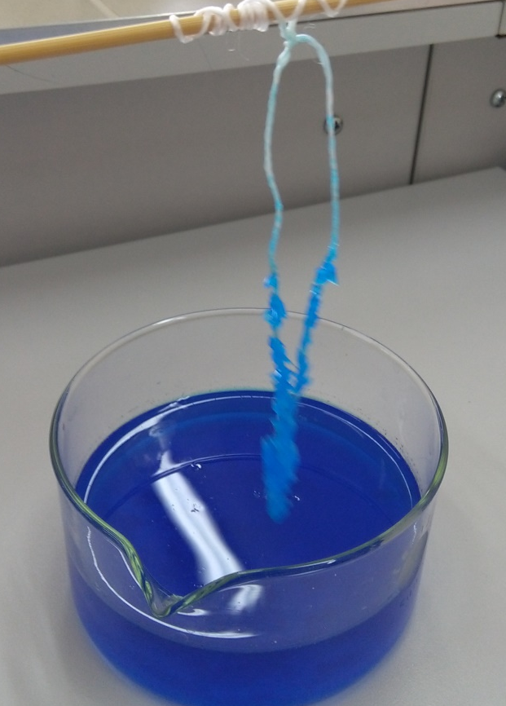
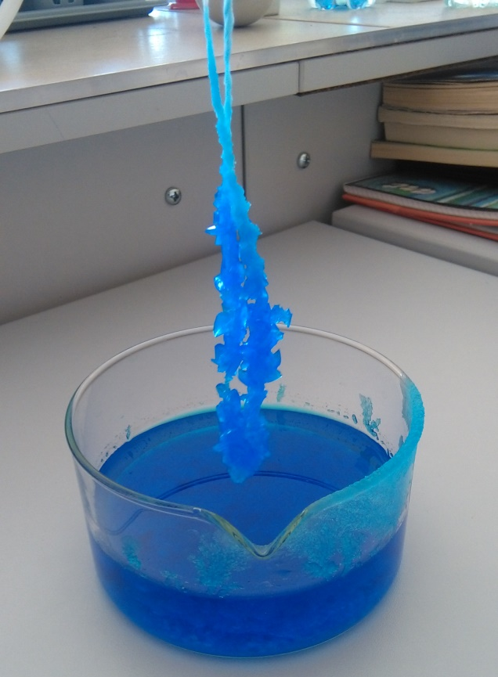
Krystalizacja
Stan doświadczenia po upływie 30 minut
Stan doświadczenia po upływie 24 godzin
Stan doświadczenia po upływie 2 dni

Slide 19
Krystalizacja
Efekt krystalizacji można także uzyskać poprzez przygotowanie gorącego roztworu octanu sodu, a następnie wylanie go na chłodniejszą powierzchnię. Roztwór natychmiastowo krzepnieje, tworząc przezroczyste kryształy.

Slide 20
Adsorpcja
Polega na wykorzystaniu zdolności podłoża do pochłaniania (adsorbowania) składników mieszaniny.
Substancja, na której zachodzi proces nazywana jest adsorbentem, zaś substancja, która ulega adsorpcji – adsorbatem.
Adsorbentami są najczęściej ciała stałe o bardzo dobrze rozwiniętej powierzchni, np. węgiel lekarski, który wrzucony do rozcieńczonego soku powoduje jego odbarwienie pochłaniając składniki roztworu

Slide 21
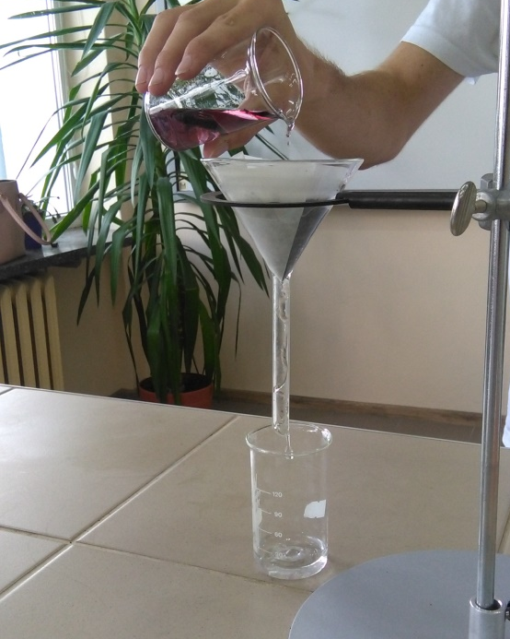
Adsorpcja
Poniżej przedstawiono przebieg doświadczenia, w którym mieszaninę wody i atramentu przepuszczono przez węgiel aktywny
Przygotowany roztwór wody z atramentem
Węgiel aktywny wychwytuje cząstki atramentu, oddzielając go od wody

Slide 22
Chromatografia
Jest to metoda rozdzielania mieszanin, która wykorzystuje różnice w szybkości przemieszczania się poszczególnych składników podczas przepływu ich roztworu przez nieruchomy adsorbent.
Różnice te wynikają z odmiennych sił oddziaływań między drobinami substancji rozdzielanych i materiałem adsorbenta.

Slide 23
Chromatografia
Wykorzystując metodę chromatografii możemy doprowadzić do rozdzielenia czarnego atramentu cienkopisu na wiele innych barw, m.in. czerwony, żółty, niebieski czy fioletowy.
Wystarczy przyrządzić roztwór octu i etanolu w stosunku objętościowym 1:1 i zanurzyć w nim pasek bibuły z zaznaczonym czarnym paskiem.
Stan początkowy
Po pewnym czasie zaobserwujemy „wędrówkę” kolorów pochodzących z czarnego atramentu

Slide 24
Odparowywanie
Stosowana w przypadku, kiedy mieszaniną jest roztwór wodny.
Warunkiem zastosowania tej metody jest fakt, że substancja rozpuszczona musi być nielotna, dzięki czemu można odparować wodę a substancja rozpuszczona pozostaje na dnie zbiornika.
Sposób przeprowadzania tej metody polega na podgrzaniu parowniczki nad palnikiem do momentu uzyskania suchej substancji.
Przykładem może być na przykład otrzymywanie soli kuchennej z wody morskiej.

Slide 25
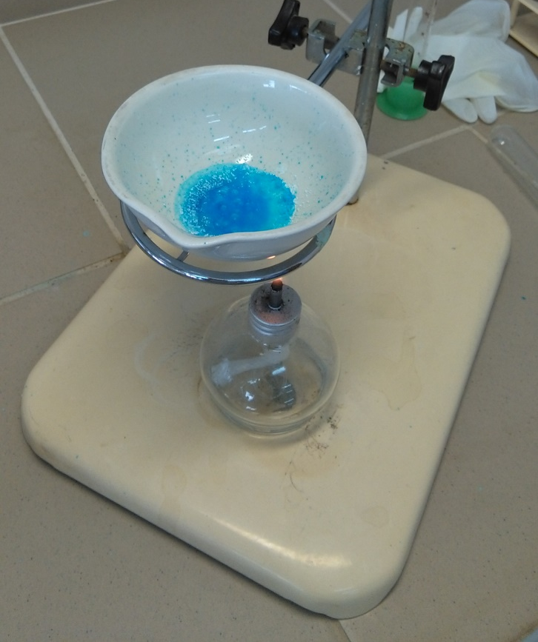
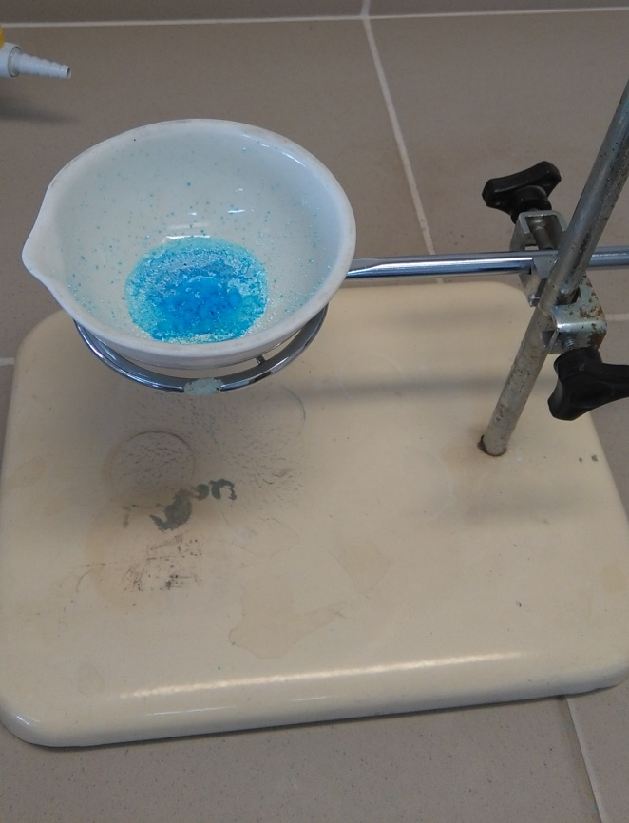
Odparowywanie
W doświadczeniu odparowano wodę z wodnego roztworu siarczanu (VI) miedzi (II)
Stan końcowy; w parowniczce pozostał stały siarczan (VI) miedzi (II)
Ogrzewanie roztworu

Slide 26
Rozwarstwienie
Jest to rozdzielenie się dwóch niemieszających się cieczy o różnych gęstościach albo wydzielenie się cieczy z roztworu nasyconego wywołane obniżeniem temperatury lub przez wysolenie.
Rozwarstwioną mieszaninę rozdziela się na poszczególne składniki w rozdzielaczu.

Slide 27
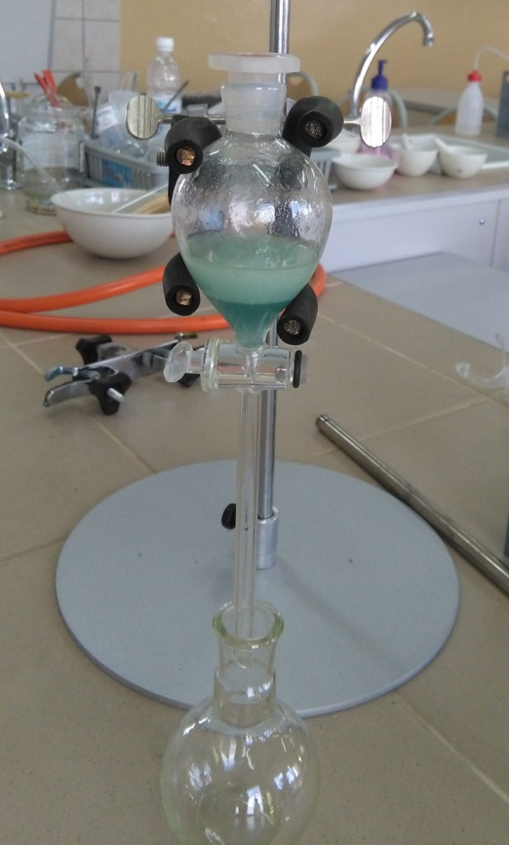
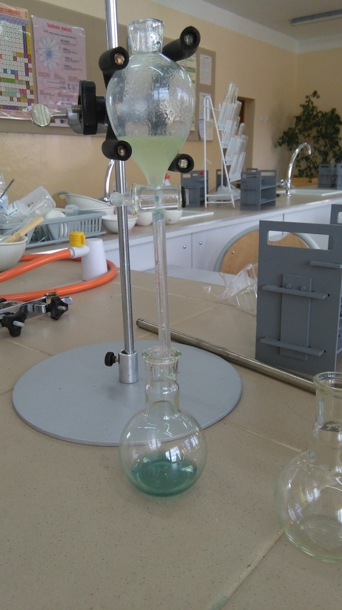
Rozwarstwienie
Za pomocą rozdzielacza można oddzielić od siebie wodę i olej.
Rozdzielacz z mieszaniną wody i oleju umieszczono na statywie.
Po przelaniu całej wody znajdującej się roztworze zakręcono kurek rozdzielacza
Oddzielone od siebie olej i woda

Slide 28
Rozpuszczanie substancji
Jest to proces fizykochemiczny polegający na takim zmieszaniu ciała stałego, gazu lub cieczy w innej cieczy lub gazie, że powstaje jednorodna, niemożliwa do rozdzielenia metodami mechanicznymi mieszanina.
Mieszanina taka nazywana jest roztworem, zaś substancja, w której to się odbywa, nazywana jest rozpuszczalnikiem.
Procesom rozpuszczania towarzyszą często efekty cieplne i niemal zawsze wzrost entropii układu.
Czasami może się jednak zdarzyć, że w trakcie rozpuszczania dochodzi do samoporządkowania się układu i spadku jego entropii, musi to być jednak skompensowane przez wzrost entropii otoczenia.

Slide 29
Roztwarzanie substancji
Roztwarzanie – zjawisko chemiczne polegające na przechodzeniu substancji stałej do roztworu, połączone z reakcją tej substancji z rozpuszczalnikiem lub innym składnikiem roztworu.

Slide 30
Na czym polega różnica?
Proces rozpuszczania fizycznego nie jest uważany za reakcję chemiczną, gdyż w wyniku interakcji między substancją rozpuszczaną a rozpuszczalnikiem nie powstają nowe trwałe wiązania chemiczne.
Niemniej rozpuszczaniu mogą towarzyszyć procesy rozpadania i tworzenia się nietrwałych wiązań wodorowych, generowanie jonów i struktur nadcząsteczkowych.
Ważną cechą różniącą rozpuszczanie chemiczne od rozpuszczania fizycznego jest to, iż odparowując rozpuszczalnik nie uzyska się produktu wyjściowego, a jedynie produkt reakcji

Slide 31
KONIEC
Prezentację przygotował Kamil Paluszewski

